Slide 1
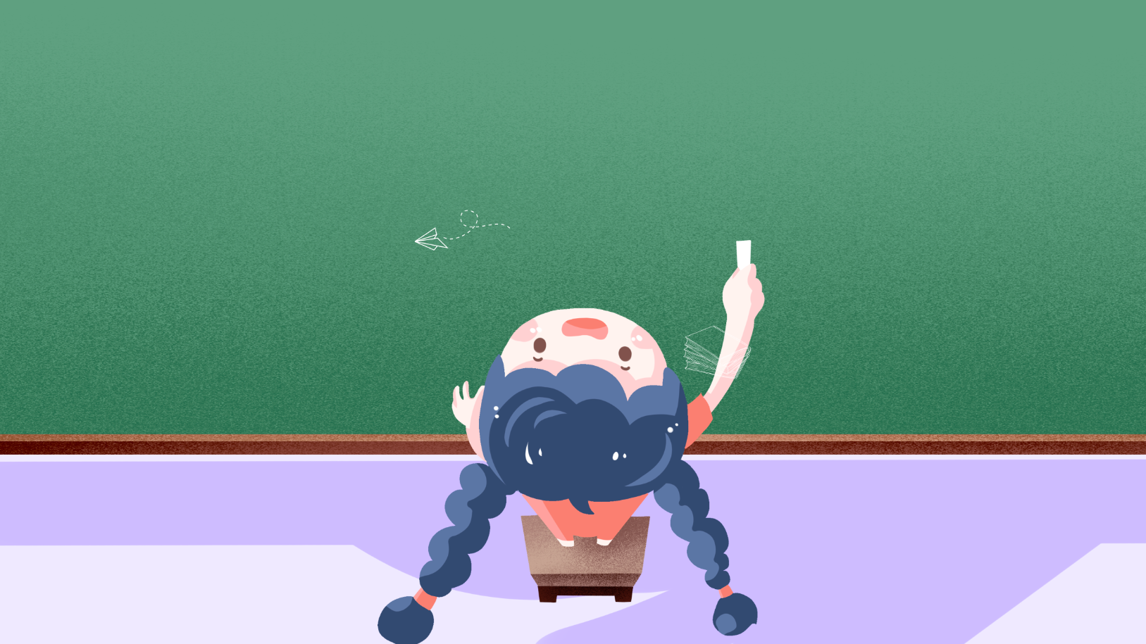
Chào mừng thầy cô và các
em đến với tiết
Tự nhiên xã hội lớp 1

Slide 2






B
À
I
14
TÊN BÀI: Ôn tập chủ đề
Cộng đồng địa phương

Slide 3
Tiết 1

Slide 4
Khởi động
Bài hát: Quê hương tươi đẹp

Slide 5
Thực hành
Em hãy sắp xếp những bức tranh đã sưu tầm theo
nội dung sau và giới thiệu về bức tranh em thích nhất.

Slide 6
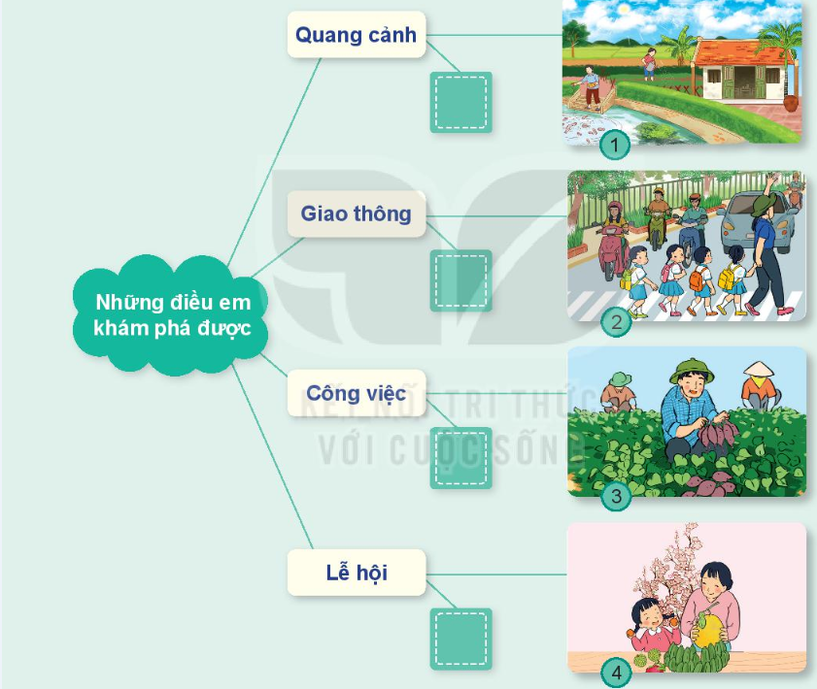
①
②
③
④

Slide 7
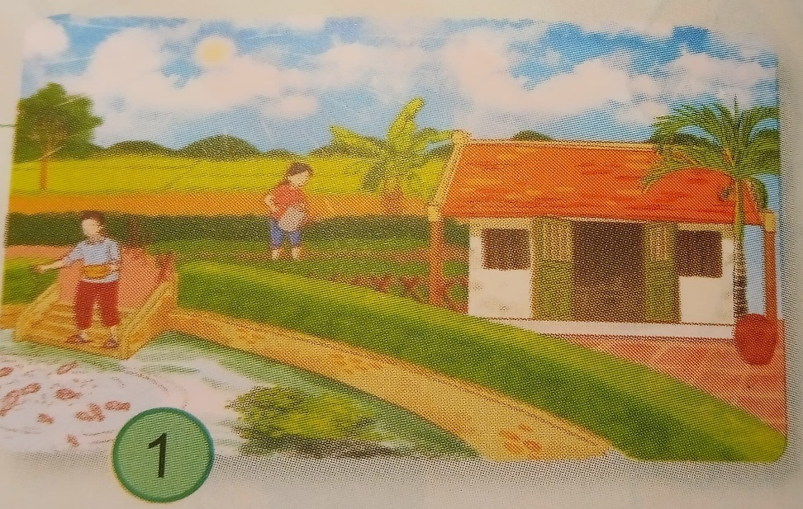
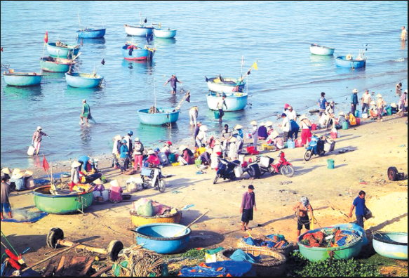
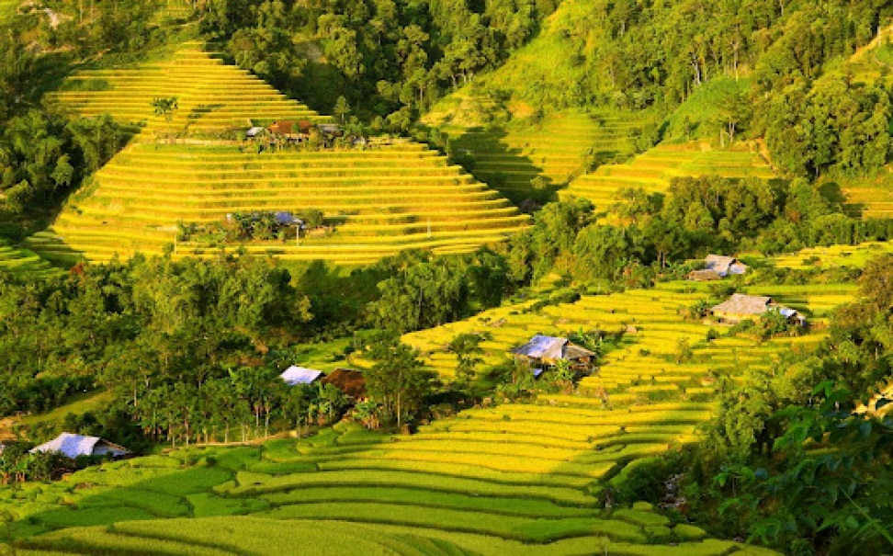
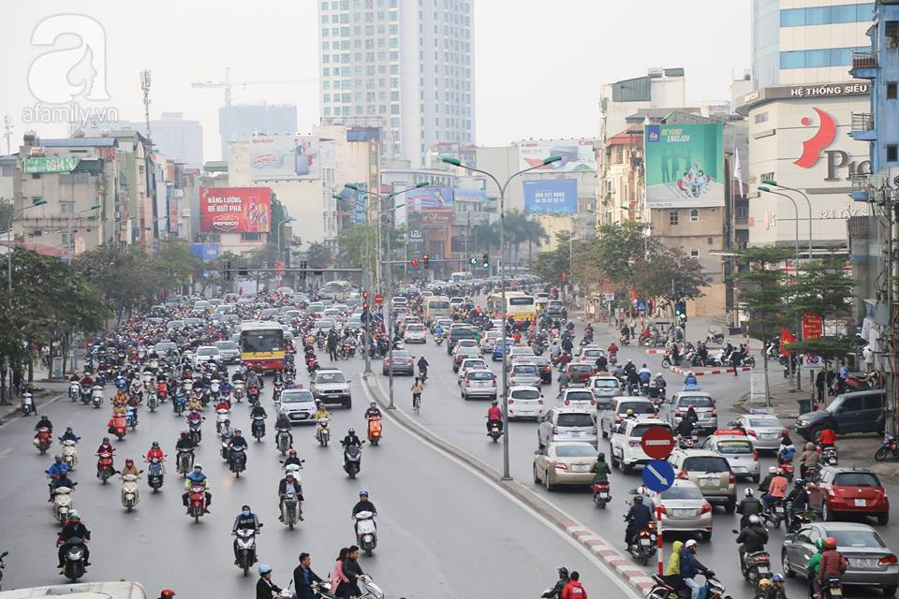
1. Quang cảnh các vùng miền

Slide 8
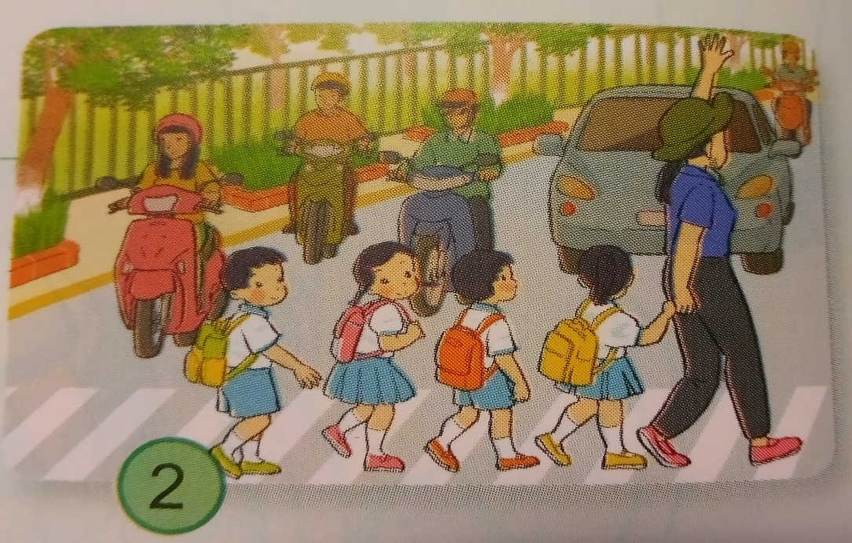
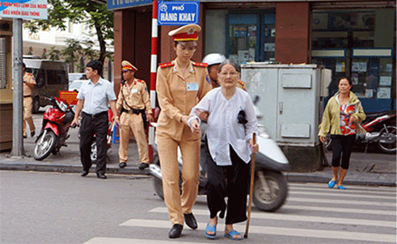
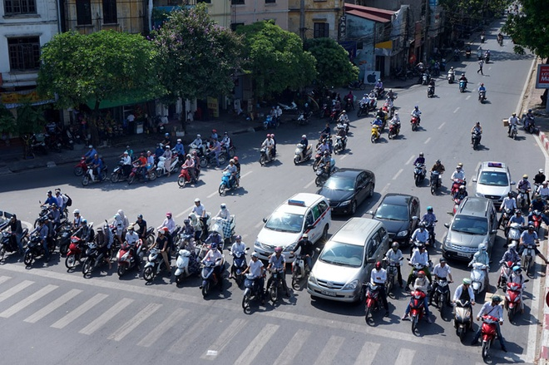
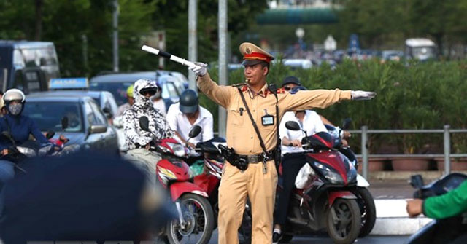
Một số hình ảnh giao thông

Slide 9
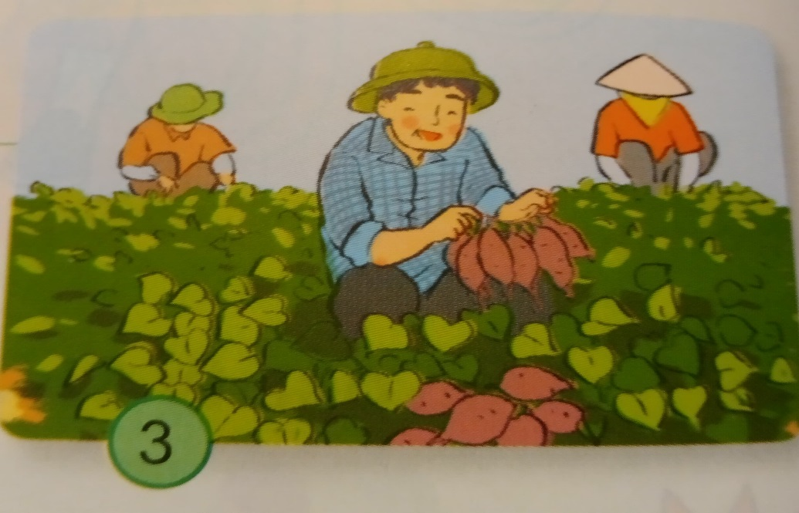
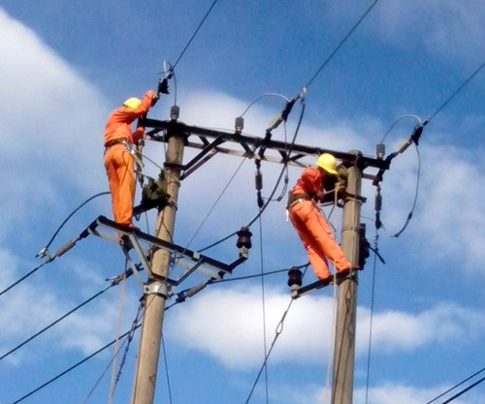
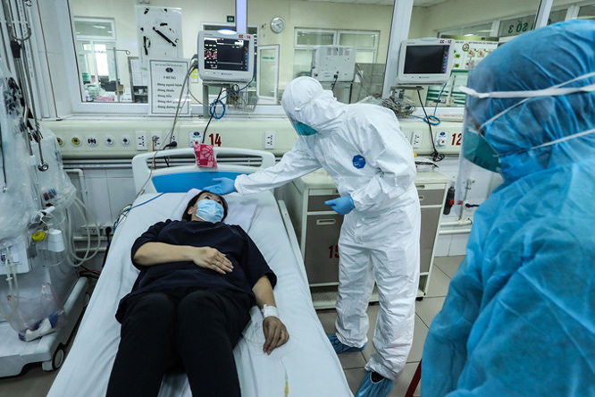
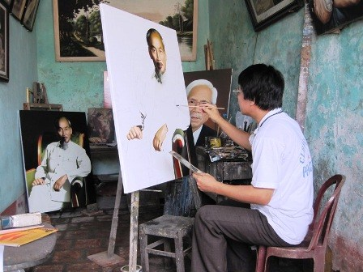
Một số hình ảnh về công việc

Slide 10
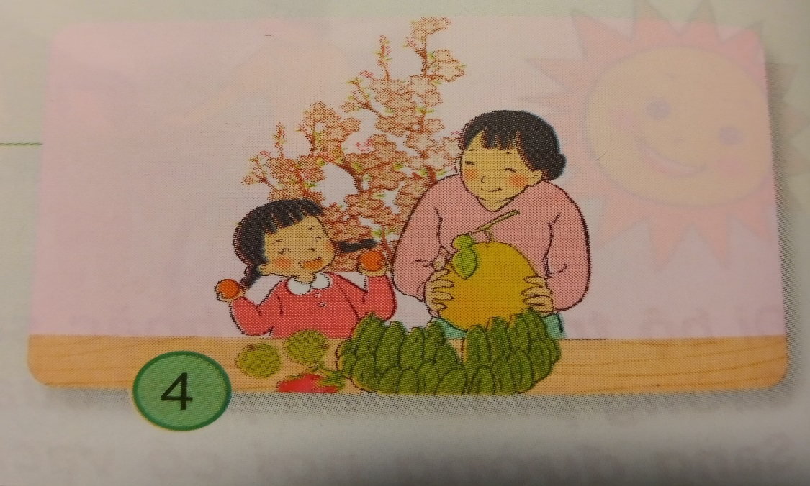
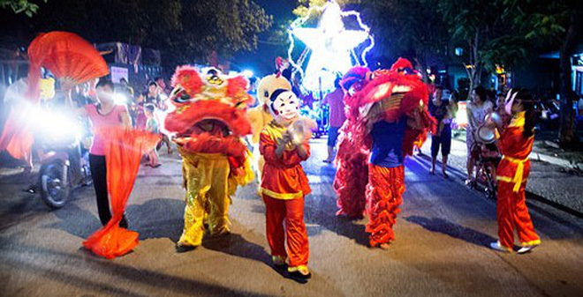
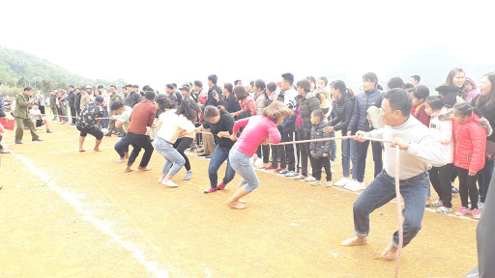
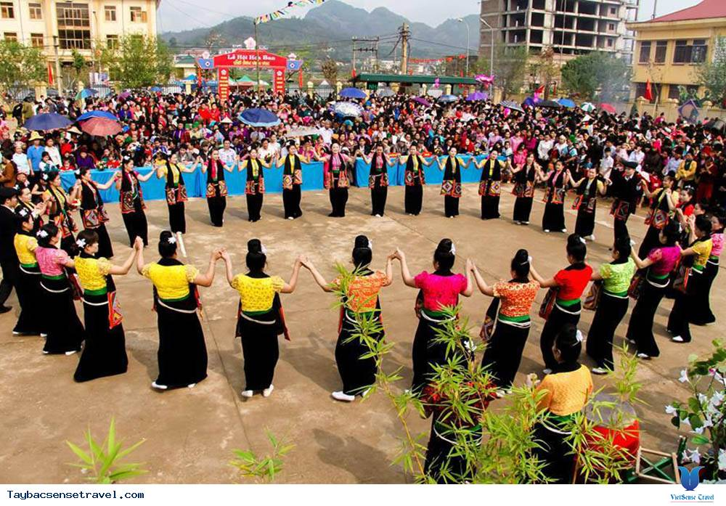
Một số hình ảnh về lễ hội

Slide 11

Trò chơi: Hỏi đáp về con người và công việc

Slide 12

Chóc thÇy c«, c¸c con cïng
gia đình m·i m·i
h¹nh phóc !

